Slide 1
>_
Dasturlash 1, 2
Python bilan birinchi qadamlar
2-ma'ruza • Kompyuter asoslari, o'zgaruvchilar va sonlar
O'qituvchi: [Ism Familiya]

Slide 2
REJA
Bugun nimalarni o'rganamiz?
1
Kompyuterning asosiy qismlari
5
Butun sonlar (int) va o'nlik sonlar (float)
2
Python kodi qanday bajariladi (interpreter)
6
Qiymatlarni birga chiqarish, shu jumladan f-string
3
print() va input() funksiyalari
7
Arifmetik amallar
4
O'zgaruvchilar — ma'lumotni saqlash
8
Foydalanuvchidan son qabul qilish
Dasturlash 1, 2 — 2-ma'ruza
2

Slide 3
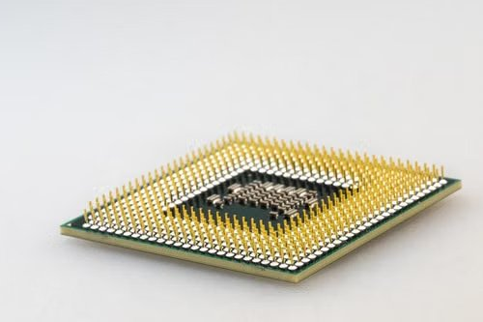
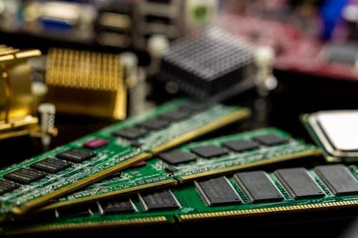
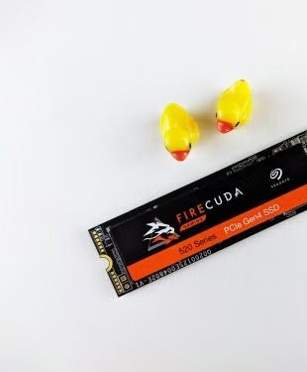

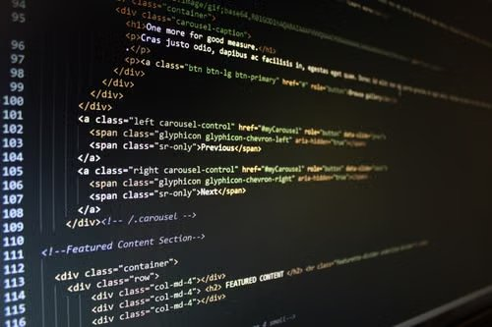
KOMPYUTER ASOSLARI
Kompyuterning asosiy qismlari
Protsessor (CPU)
Xotira (RAM)
Qattiq disk / SSD
Kiritish qurilmalari
buyruqlarni bajaradi
ishlash paytida ma'lumotni
vaqtincha saqlaydi
fayllarni doimiy saqlaydi
klaviatura, sichqoncha —
ma'lumot kiritamiz
Chiqarish qurilmalari
monitor, dinamik — dastur natijasini shu orqali ko'ramiz
Dasturlash 1, 2 — 2-ma'ruza
3

Slide 4
KOMPYUTER ASOSLARI
Python kodi qanday bajariladi?
Manba kod
Interpreter
Mashina kodi
print("Salom")
Python dasturi
0101 1010 ...
Protsessor buyruqni bajaradi va ekranga natija chiqadi
Dasturlash 1, 2 — 2-ma'ruza
4

Slide 5
KOMPYUTER ASOSLARI
Interpreter nima?
Interpreter — kodni satrma-satr o'qib, darhol bajaradigan dastur
Python — interpretatsiya qilinadigan til
Kodni oldindan alohida "yig'ish" (compile) shart emas
Shu sababli Python'da natijani tezda ko'ramiz — yozdik, ishga tushirdik
yosh = 18
print(yosh)
print("Salom!")
Interpreter shu tartibda, birma-bir bajaradi
Dasturlash 1, 2 — 2-ma'ruza
5

Slide 6
BUILT-IN FUNKSIYALAR
print() — ekranga chiqarish
print() — Python'ning tayyor (built-in) funksiyasi
Qavs ichidagi qiymatni ekranga chiqaradi
Amaliyot: hoziroq birga
kod muharririda yozamiz
>_ Kod
Natija
print("Salom, dunyo!")
print("Python o'rganamiz")
>>> Salom, dunyo!
>>> Python o'rganamiz
Dasturlash 1, 2 — 2-ma'ruza
6

Slide 7
BUILT-IN FUNKSIYALAR
input() — foydalanuvchidan ma'lumot olish
input() — foydalanuvchi klaviaturada yozgan matnni qabul qiladi
Muhim: input() har doim natijani matn (string) sifatida qaytaradi
>_ Kod
Natija
ism = input("Ismingiz: ")
print("Salom,", ism)
>>> Ismingiz: Laylo
>>> Salom, Laylo
Dasturlash 1, 2 — 2-ma'ruza
7

Slide 8

O'ZGARUVCHILAR
O'zgaruvchilar — omborxonadagi qutilar kabi
Har bir o'zgaruvchi — ustiga nomi yozilgan yorliq osilgan quti, ichida qiymat saqlanadi
ism = "Ali"
yosh = 20
shahar = "Andijon"
ism
yosh
shahar
"Ali"
20
"Andijon"
Dasturlash 1, 2 — 2-ma'ruza
Dasturlash 1, 2 — 2-ma'ruza
8
8

Slide 9
O'ZGARUVCHILAR
O'zgaruvchi nomlash qoidalari
Harf yoki pastki chiziqdan ( _ ) boshlanishi kerak — raqamdan emas
Faqat harf, raqam va pastki chiziqdan iborat bo'lishi mumkin
Katta-kichik harf farqlanadi: Yosh va yosh — ikki xil o'zgaruvchi
✓ To'g'ri
✗ Noto'g'ri
yosh
ism_familiya
_vaqtinchalik
natija2
2natija
ism-familiya
yosh yil
Dasturlash 1, 2 — 2-ma'ruza
9

Slide 10
MA'LUMOT TURLARI
Butun sonlar — int
int — butun sonlar turi (kasrsiz)
Musbat, manfiy va nol bo'lishi mumkin
type() funksiyasi qiymat turini ko'rsatadi
>_ Kod
Natija
yosh = 20
harorat = -5
print(type(yosh))
>>> <class 'int'>
Dasturlash 1, 2 — 2-ma'ruza
10

Slide 11
PRINT() BILAN CHIQARISH
Qiymatlarni birga chiqarish
Vergul ( , ) bilan — print() qiymatlar orasiga bo'shliq qo'yadi
>_ Kod
Natija
ism = "Laylo"
yosh = 19
print("Ism:", ism, "Yosh:", yosh)
>>> Ism: Laylo Yosh: 19
Diqqat: + belgisi bilan faqat bir xil turdagi qiymatlarni qo'shish mumkin
>_ Kod
Natija
print("Yosh: " + str(yosh))
>>> Yosh: 19
Dasturlash 1, 2 — 2-ma'ruza
11

Slide 12
PRINT() BILAN CHIQARISH
f-string bilan chiqarish
f-string — "f" harfi bilan boshlangan matn, {} ichiga o'zgaruvchi yoziladi
>_ Kod
Natija
ism = "Laylo"
yosh = 19
print(f"Salom, {ism}! Sen {yosh} yoshdasan.")
>>> Salom, Laylo! Sen 19 yoshdasan.
Eng qulay va eng ko'p ishlatiladigan usul — shu bilan qolamiz!
Dasturlash 1, 2 — 2-ma'ruza
12

Slide 13
MA'LUMOT TURLARI
O'nlik sonlar — float
float — kasr (o'nlik) qismga ega sonlar
Butun va kasr qismi nuqta ( . ) bilan ajratiladi
int va float — Python uchun ikki xil tur
>_ Kod
Natija
narx = 15.5
pi = 3.14
print(type(narx))
>>> <class 'float'>
Dasturlash 1, 2 — 2-ma'ruza
13

Slide 14
AMALLAR
Arifmetik amallar jadvali
Amal | Belgi | Misol | Natija
Qo'shish | + | 7 + 2 | 9
Ayirish | - | 7 - 2 | 5
Ko'paytirish | * | 7 * 2 | 14
Bo'lish | / | 7 / 2 | 3.5
Butun bo'lish | // | 7 // 2 | 3
Qoldiq | % | 7 % 2 | 1
Daraja | ** | 7 ** 2 | 49
Dasturlash 1, 2 — 2-ma'ruza
14

Slide 15
INPUT() BILAN ISHLASH
Foydalanuvchidan son qabul qilish
input() natijasi doim matn (str) — sonlarda hisoblash uchun uni int() yoki float() bilan o'giramiz
>_ Kod
Natija
yosh = int(input("Yoshingiz: "))
bo'y = float(input("Bo'yingiz: "))
print(f"Sen {yosh} yoshdasan")
>>> Yoshingiz: 20
>>> Bo'yingiz: 172.5
>>> Sen 20 yoshdasan
Diqqat: int()/float() ni unutsak, Python matn bilan sonni qo'sha olmaydi — xatolik (TypeError) chiqadi
Dasturlash 1, 2 — 2-ma'ruza
15

